Slide 2
Бюджет для граждан на основе Решения НГСД № 35-262 от 15.12.2021 «Об утверждении бюджета городского округа города Назарово на 2022 год и плановый период 2023-2024 годы»

Slide 3
Основные этапы бюджетного процесса
Составление проекта бюджета
Рассмотрение и утверждение бюджета
Исполнение бюджета
Контроль за исполнением бюджета
Утверждение бюджетной отчетности

Slide 4
Основные этапы составления бюджета
Этапы | Подготовка | Рассмотрение | Утверждение
Прогноз социально-экономического развития | июнь | июль | август
Муниципальные программы | июль | сентябрь | октябрь
Основные направления налоговой и бюджетной политики | октябрь | октябрь | октябрь
Проект решения о бюджете | октябрь | С 15 ноября | декабрь
Муниципальные задания | ноябрь |  | декабрь-январь

Slide 5
Участники бюджетного процесса
Участниками бюджетного процесса являются:
Глава города;
Назаровский городской Совет депутатов;
Администрация города Назарово;
Финансовое управление администрации города Назарово;
Контрольно-счетная палата города Назарово;
главные распорядители и распорядители бюджетных средств;
главные администраторы и администраторы доходов бюджета;
главные администраторы и администраторы источников финансирования дефицита городского бюджета;
получатели бюджетных средств.

Slide 6
Основные направления бюджетной политики в 2022 году и плановом периоде 2023-2024 гг.
включение в бюджет в первоочередном порядке расходов на финансирование действующих расходных обязательств, отказ от неэффективных расходов;
повышение эффективности бюджетных расходов путем создания условий для внедрения новых стандартов предоставления муниципальных услуг, повышения эффективности процедур муниципальных закупок, развития системы внутреннего и общественного контроля;
продолжение работы, направленной на реструктуризацию и оптимизацию структуры бюджетной сети;
продолжение работы по реализации мер, направленных на увеличение собственной доходной базы, направление дополнительных поступлений по доходам на снижение бюджетного дефицита;
продолжение реализации Плана по росту доходов, оптимизации расходов и совершенствование долговой политики.

Slide 7
Основные направления налоговой политики на 2021 год и плановый период 2022-2023 гг.
обеспечение эффективности и стабильности налоговой системы,
способствующей улучшению предпринимательского и инвестиционного
климата городского округа;
продолжение работы Комиссии по укреплению налоговой и платежной дисциплины для изыскания дополнительных резервов поступлений
доходов бюджета города;
продолжение работы по легализации заработной платы
дальнейшее совершенствование системы эффективного управления муниципальным имуществом с целью увеличения поступления в бюджет города
доходов от его использования
сокращение недоимки в бюджет города Назарово, в том числе по региональным и местным налогам, а также по неналоговым доходам
бюджета;

Slide 8
Основные параметры бюджета г. Назарово на 2022-2024гг.

Slide 9
Параметры бюджета 2022-2024 годы
Администрация города Назарово
3
Показатели | 2022 | 2023 | 2024
Доходы, млн. руб., в т.ч.: | 1 542,2 | 1 400,9 | 1 369,6
налоговые и неналоговые | 451,6 | 472,2 | 491,3
безвозмездные поступления | 1090,6 | 928,7 | 878,3
Расходы, млн. руб. | 1 538,3 | 1 434,1 | 1 402,9
Дефицит | 0 | 33,2 | 33,3
Профицит | 3,9 | 0 | 0

Slide 10
Доходы бюджета на 2020 год
Доходы бюджета на 2022 год
Налоговые доходы- 416,7 млн. рублей
Неналоговые доходы- 34,9 млн. рублей
Дотации из краевого бюджета-263,4 млн. рублей
Субсидии и субвенции – 821,1 млн.рублей
Прочие безвозмездные- 6,1 млн. руб.

Slide 11
Структура собственных доходов бюджета на 2022 год, млн.руб.

Slide 12
Структура и динамика расходов бюджета по отраслям
Наименование показателя бюджетной классификации | 2021 г. (факт), тыс.руб. | 2022 г. тыс.руб. | 2023 г. тыс.руб. | 2024 г. тыс.руб.
Общегосударственные вопросы | 99289 | 99246,6 | 96364,49 | 96354,49
Национальная безопасность | 4446 | 6057,81 | 5015,81 | 5015,81
Национальная экономика | 95890 | 94478,82 | 92711,86 | 87272,02
ЖКХ | 167584 | 175487,79 | 55448,73 | 42755,77
Охрана окружающей среды | 1105 | 914,4 | 914,4 | 914,4
Образование | 927701 | 882958,15 | 882053,75 | 877241,75
Культура | 128457 | 102631,85 | 102903,85 | 102872,85
Физкультура и спорт | 108940 | 95098,02 | 96169,02 | 96169,02
Социальная политика | 73578 | 81408,4 | 84220,5 | 56754,4
Условно утвержденные расходы | 0 |  | 18290,2 | 37541,42
Всего | 1606990 | 1538283,3 | 1434092,6 | 1402891,9

Slide 13
Расходы бюджета города Назарово в рамках муниципальных программ на 2021-2024гг. тыс. руб.
№ п/п | Наименование муниципальных целевых программ | 2021 г.(факт) | 2022 | 2023 | 2024
1 | «Развитие образования города Назарово» | 943261,98 | 893253,02 | 896286,09 | 868986,29
2 | «Развитие культуры в городе Назарово» | 64139,27 | 143519,95 | 139547,78 | 139516,78
3 | «Развитие физической культуры и спорта в городе Назарово» | 109006,23 | 95163,9 | 96234,9 | 96234,9
4 | «Молодежь города Назарово в XXI веке» | 14139,56 | 13839,61 | 13287,71 | 13287,71
5 | «Содействие развитию гражданского общества в городе Назарово» | 1022,41 | 105,00 | 105,00 | 105,00
6 | «Развитие транспортной системы города Назарово » | 87220,55 | 83693,46 | 84056,04 | 84056,04
7 | «Развитие инвестиционной деятельности малого и среднего предпринимательства на территории города Назарово» | 500 | 2422,4 | 2422,4 | 2422,4
8 | «Реформирование и модернизация жилищно-коммунального хозяйства и повышение энергетической эффективности » | 80958,08 | 48045,30 | 45 851,75 | 43 675,75
9 | «Создание условий для обеспечения доступным и комфортным жильем граждан города Назарово» | 88665,53 | 138195,7 | 23510,8 | 18532,5
10 | «Формирование комфортной городской среды на территории города Назарово» | 23907,1 | 22145,06 | 20091,8 | 1959
11 | «Профилактика правонарушений, укрепление общественного порядка и общественной безопасности в городе Назарово» | 123,69 | 123,70 | 123,70 | 123,70
12 | «Управление муниципальными финансами» | 10007,84 | 10896,78 | 11022,78 | 11022,78
13 | «Защита населения и территории города Назарово от чрезвычайных ситуаций природного и техногенного характера» | 4446,54 | 6057,81 | 5015,81 | 5015,81
14 | «Управление муниципальным имуществом и земельными ресурсами» | 1492,8 | 3232,74 | 2710 | 2710,00
15 | «Профилактика и противодействие коррупции в городе Назарово» | 0 | 0 | 0 | 0
16 | «Улучшение условий и охраны труда в городе Назарово» | 0 | 0 | 0 | 0
17 | «Формирование законопослушного поведения участников дорожного движения в городе Назарово» | 0 | 0 | 0 | 0
18 | Предоставление социальных выплат гражданам на переселение из не предназначенного для проживания строений, созданных в период промышленного освоения Сибири и Дальнего Востока в городе Назарово | 1546,08 | 0 | 0 | 0
 | ВСЕГО | 1530437,66 | 1465568,36 | 1 346 286,04 | 1 295844,14

Slide 14
Ожидаемые результаты реализации МП «Развитие образования города Назарово» на 2022-2024гг.
Прогноз основных целевых индикаторов:
- удельный вес численности населения в возрасте 5-18 лет, охваченного общим образованием, в общей численности населения в возрасте 5-18 лет: к 2024г. – 85,8%;
-доля выпускников муниципальных общеобразовательных организаций, не получивших аттестат о среднем общем образовании, в общей численности выпускников муниципальных общеобразовательных организаций: к 2024 г. – 1,2%.
ПОДПРОГРАММЫ
Подпрограмма 1
«Развитие дошкольного и общего образования детей» -842082,49 тыс.руб.
Цель подпрограммы:
Создание в системе дошкольного, общего образования детей равных возможностей для современного качественного образования, оздоровления детей в летний период
Подпрограмма 2
«Развитие дополнительного образования детей»- 42196,63 тыс.руб.
Цель подпрограммы:
Создание в системе дополнительного образования равных возможностей для удовлетворения потребностей детей в личностном развитии и самореализации,
оздоровлении в летний период
Подпрограмма 3
«Поддержка детей сирот, расширение практики применения семейных форм воспитания» - 4863,2 тыс.руб.
Цель подпрограммы:
Развитие семейных
форм воспитания детей-сирот и детей, оставшихся без попечения родителей, оказание государственной поддержки детям-сиротам
Подпрограмма 4 «Обеспечение реализации муниципальной программы и прочие мероприятия в области образования» – 47490,43 тыс.руб.
Цель подпрограммы: Развитие условий для эффективного управления отраслью

Slide 15
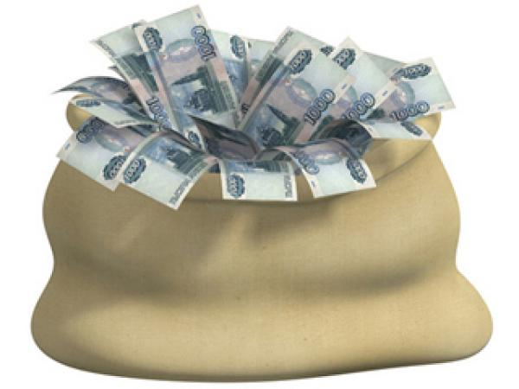
Ожидаемые результаты реализации МП «Реформирование и модернизация жилищно- коммунального хозяйства и повышение энергетической эффективности» на 2022-2024гг.
За период реализации программы должны быть достигнуты следующие результаты
Обеспечение населения города качественными жилищно-коммунальными услугами и повышение надежности функционирования систем жизнеобеспечения населения;
- Формирование целостности и эффективной системы управления энергосбережением и повышением энергетической эффективности;
- Комплексное решение вопросов благоустройства по улучшению санитарного и эстетического вида территорий города и для создания комфортных и безопасных условий проживания населения города.
- Реализация механизмов непосредственного участия общественности, граждан, заинтересованных лиц в совершенствовании системы благоустройства территорий города.
Целевые показатели:
Доля убыточных организаций жилищно-коммунального хозяйства 0% (ежегодно);
-Снижение уровня износа (балансового) коммунальной инфраструктуры муниципальной формы собственности с 58,9 % в 2022г. До 58% в 2024г.;
-Доля рассмотренных обращений и жалоб граждан по вопросам предоставления жилищно-коммунальных услуг (ежегодно, не ниже 100%);
52919,23 тыс.руб. 51871,23 тыс.руб. 51871,23 тыс.руб.
2022
2023
2023

Slide 16
Ожидаемые результаты реализации МП «Развитие культуры в городе Назарово» на 2022-2024гг.
В результате своевременной и в полном объеме реализации Программы будут достигнуты следующие целевые индикаторы:
удельный вес населения, участвующего в платных культурно-досуговых мероприятиях, проводимых муниципальными учреждениями культуры к 2024г. возрастет до 103,3%;
количество экземпляров новых изданий, поступивших в фонды общедоступных библиотек, на 1000 жителей к 2024 году составит 44,8 экз./1тыс. жителей;
доля оцифрованных заголовков единиц хранения, переведенных в электронный формат программного комплекса «Архивный фонд» (создание электронных описей), в общем количестве дел, хранящихся в муниципальном архиве города, в 2024 г. составит 92,8 %.
Подпрограммы
Развитие системы непрерывного предпрофессионального образования в области культуры- 37968,96 тыс.руб.
Развитие библиотечного дела в города Назарово- 21529,21 тыс.руб.
Развитие музейного дела в городе Назарово- 5562,61 тыс.руб.
Искусство и народное творчество- 53814,82 тыс.руб.
Развитие архивного дела в городе Назарово- 5492,74 тыс. руб.
Обеспечение эффективного управления в отрасли культура – 30600,21 тыс. руб.

Slide 17
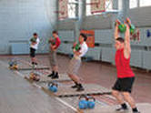
Ожидаемые результаты реализации МП «Развитие физической культуры и спорта в городе Назарово »
Своевременная и в полном объеме реализация Программы позволит:
увеличить долю граждан, систематически занимающегося физической культурой и спортом к общей численности населения города до 49,99 % к 2024 году;
увеличить количество спортсменов в сборных командах Красноярского края до 93 человек к 2024 году;
увеличить долю учащихся и студентов, систематически занимающихся физической культурой и спортом, в общей сумме численности учащихся и студентов до 93,95% к 2024 году.
ПОДПРОГРАММЫ
Развитие массовой физической культуры и спорта – 3609,45 тыс.руб.
Развитие системы подготовки спортивного резерва – 93825,54 тыс. руб.

Slide 18
Ожидаемые результаты реализации МП «Молодежь города Назарово в XXI веке»
Своевременная и в полном объеме реализация Программы позволит:
увеличить количество поддержанных социально-экономических проектов, реализуемых молодежью города Назарово к 2024 году- 26 ед.;
увеличить удельный вес молодых граждан, проживающих в городе Назарово, вовлеченных в реализацию социально-экономических проектов до 24% к 2024 году;
увеличить удельный вес граждан, проживающих в городе Назарово, получающих безвозмездные услуги от участников молодежных социально-экономических проектов до 34% к 2024 году;
ПОДПРОГРАММЫ
Вовлечение молодежи города Назарово в социальную практику – 13234,61 тыс. руб.
Патриотическое воспитание молодежи – 635 тыс. руб.

Slide 19
Ожидаемые результаты реализации МП«Развитие инвестиционной деятельности, малого и среднего предпринимательства на территории города Назарово»
В результате реализации мероприятий Программы ожидаются следующие социально-экономические
результаты:
1. Количество субъектов малого и среднего предпринимательства, получивших имущественную
поддержку (ежегодно), 10 единиц.
2. Количество созданных рабочих мест (включая вновь зарегистрированных индивидуальных предпринимателей (ежегодно), 10 единиц.
3. Количество сохраненных рабочих мест в секторе малого и среднего предпринимательства (ежегодно), 30 единиц.
4. Объем привлеченных внебюджетных инвестиций в секторе малого и среднего предпринимательства при реализации программы (ежегодно), 10 млн. рублей.
2022
2422,4 тыс.руб.
2023
2422,4тыс.руб.
2024
2422,4 тыс.руб.

Slide 20
Ожидаемые результаты реализации МП«Развитие транспортной системы города Назарово»
Снижение тяжести последствий дорожно-транспортных происшествий снизится с 4,3 до 4 погибших в ДТП на 100 пострадавших с 2022 года до 2024 года соответственно;
Протяженность автомобильных дорог общего пользования местного значения, работы по содержанию которых выполняются в объеме действующих нормативов (допустимый уровень) и их удельный вес в общей протяженности автомобильных дорог, на которых производится комплекс работ по содержанию – (ежегодно 100%);
Уменьшение количества мостов на автомобильных дорогах общего пользования местного значения с неудовлетворительными транспортно-эксплуатационными характеристиками и их доли в общем количестве мостов с 1 ед. в 2022 году до 0 ед. в 2024 году;
Доля протяженности автомобильных дорог общего пользования местного значения, на которой проведены работы по ремонту и капитальному ремонту в общей протяженности сети в 2022 году 0,37%, в 2023 году 0,40%, в 2024 0,42% ;
Доля населения, не имеющего регулярного автобусного сообщения с административным центром городского округа, в общей численности населения городского округа (ежегодно 0%);
Регулярность пассажирских перевозок муниципальными маршрутами (ежегодно 100%).
ПОДПРОГРАММЫ
Обеспечение безопасности дорожного движения- 1802,56 тыс.руб.
Развитие, модернизация и содержание улично-дорожной сети и искусственных сооружений города Назарово -57164,9 тыс.руб.
Развитие транспортного комплекса – 24726 тыс.руб.

Slide 21
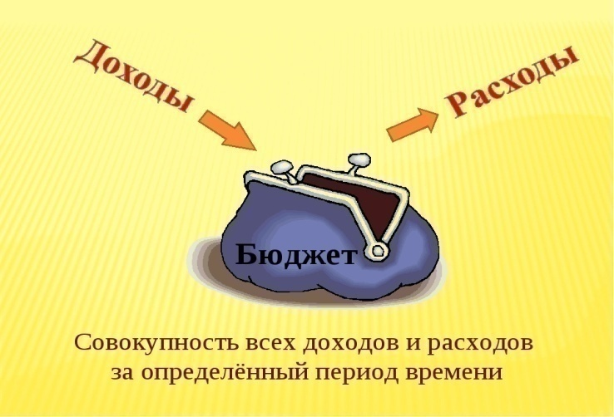
Ожидаемые результаты реализации МП «Управление муниципальными финансами»
Ожидаемыми результатами реализации муниципальной программы являются следующие:
рост объема налоговых и неналоговых доходов бюджета города в общем объеме доходов бюджета;
отсутствие просроченной кредиторской задолженности по выплате заработной платы с начислениями работникам бюджетной сферы и по исполнению обязательств перед гражданами;
отсутствие выплат из бюджета города сумм, связанных с несвоевременным исполнением долговых обязательств;
повышение доли расходов бюджета города, формируемых в рамках муниципальных программ города Назарово;
своевременное составление проекта бюджета и отчета об исполнении бюджета города;
непревышение размера дефицита бюджета к общему годовому объему доходов выше уровня, установленного Бюджетным кодексом Российской Федерации;
11022,78 тыс.руб.
2022
2024
11022,78
тыс.руб.
10896,78 тыс.руб.
2023

Slide 22
Ожидаемые результаты реализации МП « Защита населения и территории города Назарово от чрезвычайных ситуаций природного и техногенного характера»
В результате реализации мероприятий Программы ожидаются следующие результаты
Количество объектов, подключенных к сети (прямые каналы связи) за период реализации программы к 2024г. составит 3 ед.
Число пострадавших от ЧС составит 0 чел. в период 2022-2024 г.г.
Повышение эффективности проведения профилактических мероприятий к 2024г. составит 0,03 как соотношение количества погибший и травмированных от пожаров бытового характера, к общему количеству патрулирований (снижение коэффициента является позитивной тенденцией).
Прикрытие населения города всеми видами пожарной охраны планируется ежегодно не ниже 100,0% от общей численности населения.
Охват населения обучением по противопожарной безопасности в 2022- 2024 г.г. составит 12 тыс. чел.
Предупреждение, спасение, помощь населению города в чрезвычайных ситуациях- 4967,81 тыс.руб.
Использование информационно-коммуникационных технологий для обеспечения безопасности населения города 1090 тыс. руб.

Slide 23
Ожидаемые результаты реализации МП «Управление муниципальным имуществом и земельными ресурсами»
Развитие системы управления и эффективного использования муниципальной собственностью и земельными ресурсами, направленной на укрепление доходной базы бюджета муниципального образования:
Увеличение доли проинвентаризированных объектов муниципального имущества по отношению к общему количеству объектов муниципального имущества с 55% в 2022 году до 56% к 2024 г.;
Достижение запланированного уровня доходов бюджета в виде поступлений от аренды и продажи муниципального имущества;
Достижение запланированного уровня доходов в виде поступлений от арендной платы за землю, по продаже земельных участков.
Управление и распоряжение муниципальным имуществом города Назарово – 3022,74 тыс. руб.
Эффективное управление и распоряжение земельными ресурсами города Назарово- 210 тыс. руб.

Slide 24
Ожидаемые результаты реализации МП «Содействие развитию гражданского общества в городе Назарово» на 2022-2024гг.
Доля граждан города Назарово, принявших участие в ходе реализации социальных проектов от общего числа (базовый показатель - 2021 год), составит на конец 2024 года 3,3%;
Количество поддержанных общественных инициатив (проектов) и обращений представителей социально ориентированных некоммерческих организаций (далее – СОНКО) и граждан города Назарово, на муниципальном, региональном и федеральном уровне, составит на конец 2024 года 36 ед.;
Количество оказанных услуг ресурсным центром поддержки общественных инициатив города Назарово клиентам к 2024 году до 1100 ед.
2022г.-
105 тыс.руб.
2023г.-
105 тыс. руб.
2024г.-
105 тыс. руб.

Slide 25
Ожидаемые результаты реализации МП «Создание условий для обеспечения доступным и комфортным жильем граждан города Назарово»
Ожидаемыми результатами реализации муниципальной программы являются следующие:
- разработка проектов планировок и межевания территории в целях установления границ земельных участков для строительства жилья - 1 проект (за период реализации программы);
- годовой объем ввода жилья (ежегодно):2021г. – 6637,9 кв.м; 2022г. – 7067,0 кв.м; 2023г.- 10276,0 кв.м.
- количество земельных участков, сформированных и поставленных на кадастровый учет, предоставляемых для жилищного строительства семьям, имеющим трех и более детей к 2023 году – 447 участков;
- количество граждан, переселенных из аварийного жилищного фонда муниципальных образований : 2021г.- 95 человек, 2022г.-21 человек, 2023 г.- 6 человек.
-количество молодых семей, получивших социальную выплату 3 (ежегодно)
ПОДПРОГРАММЫ
Стимулирование жилищного строительства на территории города Назарово- 6637,9 тыс. руб.
Обеспечение жильем молодых семей- 675 тыс. руб.
Переселение граждан из аварийного жилищного фонда в городе Назарово – 58466,43 тыс.руб.

Slide 26
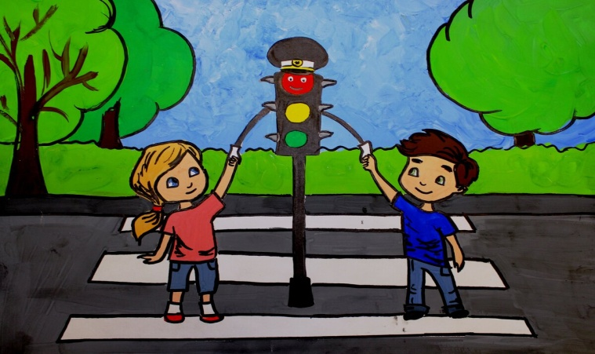
Ожидаемые результаты реализации МП «Формирование законопослушного поведения участников дорожного движения в городе Назарово»
Ожидаемыми результатами реализации муниципальной программы являются следующие:
-количество ДТП с участием учащихся (воспитанников) муниципальных образовательных организаций к 2023 г. – 0;
- количество учащихся (воспитанников) муниципальных образовательных организаций, погибших в ДТП к 2023г.- 0;
- доля учащихся (воспитанников) задействованных в мероприятиях по профилактике ДТП к 2023г. -100%.
Программа включает в себя мероприятия, направленные на профилактику противоправного поведения на дорогах и не предусматривает денежное содержание

Slide 27
Ожидаемые результаты реализации МП «Профилактика правонарушений, укрепление общественного порядка и общественной безопасности в г. Назарово »
снижение уровня преступности (на 49 тысяч населения) с 1,3% в 2021 году до 1,2% в 2023году;
сокращение количества зарегистрированных преступлений с 685 в 2021 году до 610 в 2023 году;
снижение количества преступлений, совершенных с применением оружия и взрывчатых веществ с 1 в 2021 году до 0 в 2023 году;
снижение количества лиц, ранее судимых и вновь совершивших преступления, с 273 в 2021 году до 260 в 2023 году;
сохранение доли несовершеннолетних и молодежи в возрасте от 8 до 19 лет, вовлеченных в профилактические мероприятия, по отношению к общей численности указанных категорий лиц (не менее 90 % ежегодно);
увеличение числа больных наркоманией, находящихся в ремиссии от 1 года до 2 лет (на 100 больных наркоманией среднегодового контингента) с 6 в 2021 году до 8 в 2023 году;
увеличение числа больных наркоманией, находящихся в ремиссии более 2 лет (на 100 больных наркоманией среднегодового контингента) с 4 в 2021 году до 6 в 2023 году;
недопущение совершения на территории края террористических актов;
сохранение системы мер по противодействию терроризму и экстремизму в образовательных учреждениях города в размере 100 % в 2023 году;
сохранение доли источников информации, распространявших экстремистские материалы, деятельность которых была пресечена, к общему количеству выявленных таких источников в размере 100 % в 2023 году.
2021г.-
123,7 тыс.руб.
2022г.-
123,7 тыс.руб.
2023г.-
123,7 тыс.руб.

Slide 28
Ожидаемые результаты реализации МП « Формирование комфортной городской среды на территории города Назарово»
Увеличение благоустроенных дворовых территорий на 130 ед. за период реализации программы;
Увеличение благоустроенных муниципальных территорий общего пользования на 16 ед. за период реализации программы;
2022 22145,1 тыс.руб.
2023
20091,8 тыс. руб.
2024
1959 тыс. руб.

Slide 29
Ожидаемые результаты МП «Улучшение условий и охраны труда»
Улучшение условий и охраны труда у работодателей, расположенных на территории города Назарово, и, как следствие, снижение уровня производственного травматизма и профессиональной заболеваемости:
Уровень производственного травматизма и профессиональной заболеваемости:
1.1. Численность пострадавших в результате несчастных случаев на производстве со смертельным исходом к 2024 г – 0;
1.2. Численность пострадавших в результате несчастных случаев на производстве с утратой трудоспособности на 1 рабочий день и более к 2024 г. – снижение до 3;
1.3. Количество дней временной нетрудоспособности в связи с несчастным случаем на производстве в расчете на 1 пострадавшего – снижение до 29 к/дней;
2. Динамика оценки условий труда:
2.1. Количество рабочих мест, на которых проведена специальная оценка условий труда к 2024 г увеличение до 7885;
2.2. Удельный вес рабочих мест, на которых проведена специальная оценка условий труда, в общем количестве рабочих мест к 2024 г. – 100%;
3. Условия труда:
3.1. Численность работников, занятых во вредных и (или) опасных условиях труда снижение к 2024 г. до 3051;
3.2. Удельный вес работников, занятых во вредных и (или) опасных условиях труда, от общей численности работников к 2024 г. снижение до 18%

Slide 30
Муниципальная программа города Назарово «Профилактика правонарушений, укрепление общественного порядка и общественной безопасности в городе» на 2022 год и плановый период 2023-2024 годов Ожидаемые результаты:
Снижение уровня преступности (на 49 тысяч населения) с 1,3% в 2022 году до 1,2% в 2024 году;
Сокращение количества зарегистрированных преступлений с 685 в 2022 году до 610 в 2024 году;
Сохранение доли несовершеннолетних и молодежи в возрасте от 8 до 19 лет, вовлеченных в профилактические мероприятия, по отношению к общей численности указанных категорий (не менее 90% ежегодно)
2022 г.
123,7 тыс. руб.
2023 г.
123,7 тыс. руб.
2024 г.
123,7 тыс. руб.

Slide 31
Динамика муниципального долга
отчетная дата | 01.01.2018 | 01.01.2019 | 01.01.2020 | 01.01.2021 | 01.01.2022 | 01.01.2023
сумма, тыс. руб. | 55000,00 | 55 000,00 | 0 | 0 | 5900 | 0

Slide 32
Сопоставительные параметры бюджетов городов Красноярского края на 2022 год
Наименование показателя | Ед. изм. | г.Назарово | г.Канск | г.Шарыпово | г.Лесосибирск | г.Минусинск | г.Ачинск
Численность постоянного населения на 01.01.2022г | чел. | 49 480 | 88 037 | 45 523 | 63 580 | 71 171 | 106 113
Доходы бюджета на 2022 год | тыс.руб. | 1 542 176,10 | 2 551 370,30 | 1 397 735,10 | 3 560 679,60 | 2 769 570,93 | 3 870 367,10
Расходы бюджета на 2022 год | тыс.руб. | 1 538 283,33 | 2 594 370,30 | 1 403 735,10 | 3 581 662,30 | 2 843 596,06 | 3 992 900,50
Дефицит(-), профицит(+) | тыс.руб. | 3 892,77 | -43 000,00 | -6 000,00 | -20 982,70 | -74 025,13 | -122 533,40
Доля налоговых и неналоговых доходов бюджета в общем объеме собственных доходов бюджета муниципального образования(без учета субвенций) на 2022 год | ед. | 48,7 | 58,3 | 35,4 | 29,6 | 39,1 | 56,6
Расходы на одного жителя, тыс. руб. | руб. | 31,09 | 29,47 | 30,84 | 56,33 | 39,95 | 37,63

Slide 33
Контактная информация
Финансовое управление администрации города Назарово
662200 г. Назарово, ул. К.Маркса, 19/1
телефон/факс (839155) 5-09-75
электронный адрес gorfin@admg.sibmediafon.ru
Время работы понедельник-пятница
С 8.00 до 17.00 перерыв с 13.00 до 14.00

